Slide 1
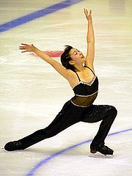
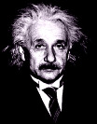
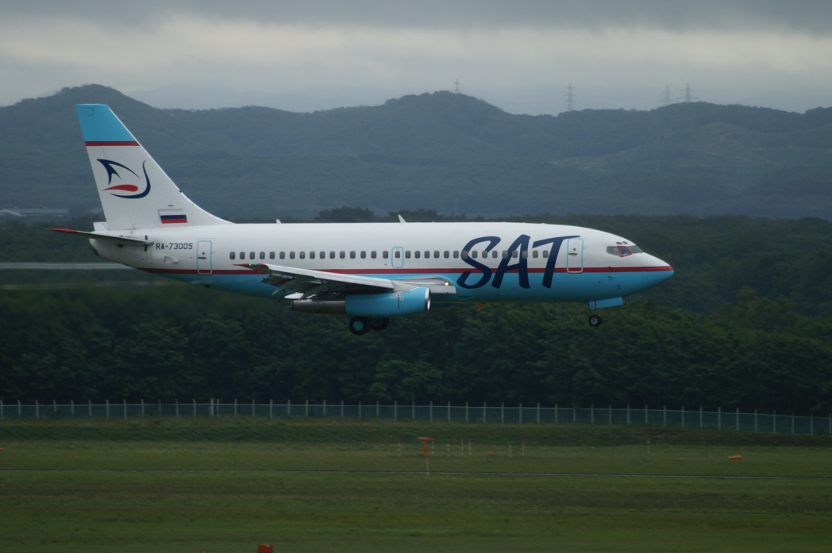

Slide 2
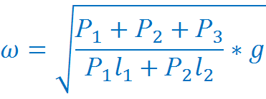

Slide 4
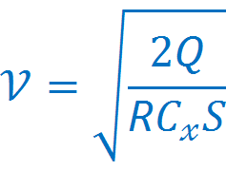

Slide 5
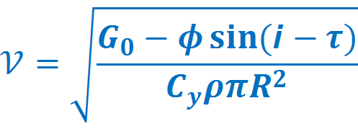

Slide 7
Ответ: 144

Slide 8
Ответ: 107

Slide 9
Ответ: Корней нет

Slide 10
1)
2)
3)
4^{*)}

Slide 11
Рано или поздно всякая правильная математическая
идея находит применение
в том или ином деле
А.Н. Крылов

